Slide 1
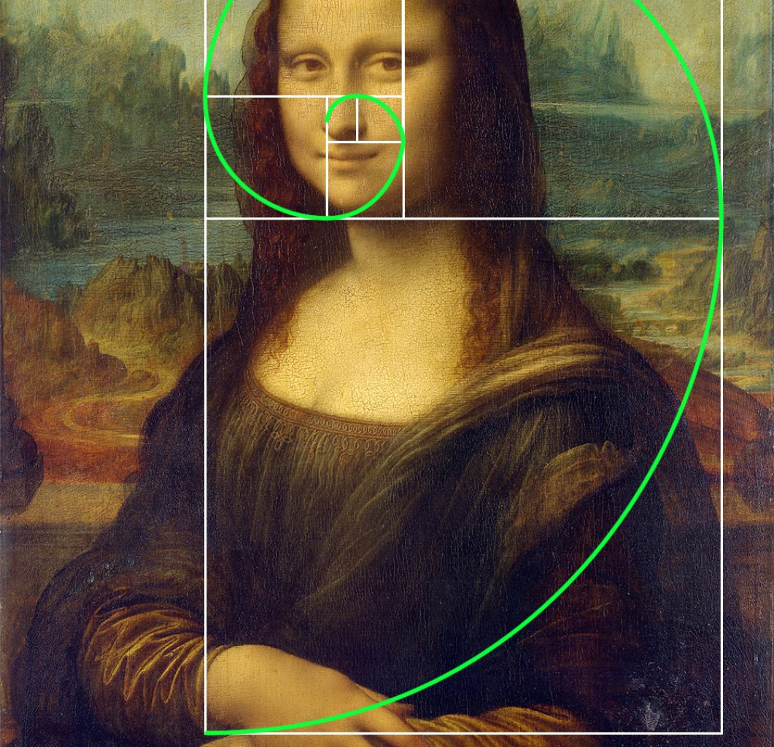
Златното сечение: Божествената пропорция
Изготвил : Кристиян Красимиров 10б

Slide 2
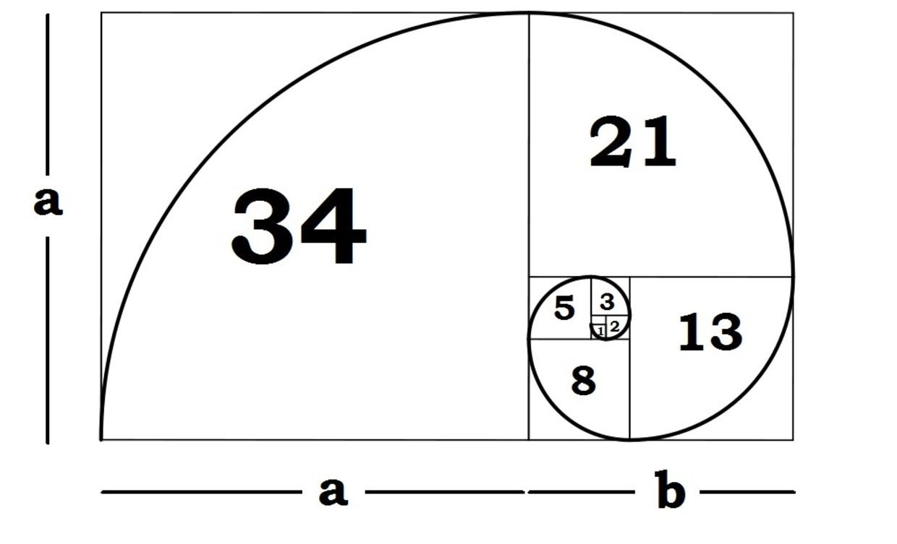
Какво е Златното сечение?
Дефиниция
Деление на отсечка на две части, така че по-голямата част се отнася към по-малката, както цялата отсечка към по-голямата.
Математически израз
a/b = (a+b)/a ≈ 1.618
Символ
Гръцката буква Фи (Φ) — наречена в чест на скулптора Фидий.

Slide 3
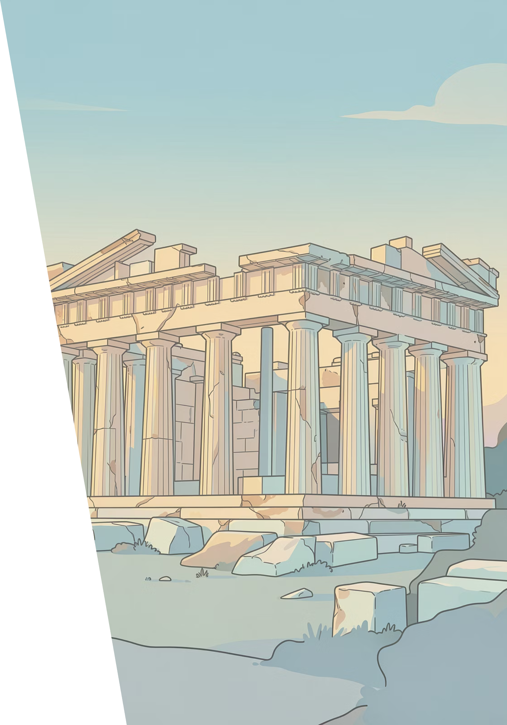
Историята на Фи
1
Древни цивилизации
Египет и Вавилон — предполагаемо използване в пирамиди и храмове.
2
Древна Гърция
Питагор и Евклид формализират пропорцията математически.
3
Ренесанс
Лука Пачоли написва De divina proportione, а Леонардо да Винчи прилага пропорцията в изкуството.

Slide 4
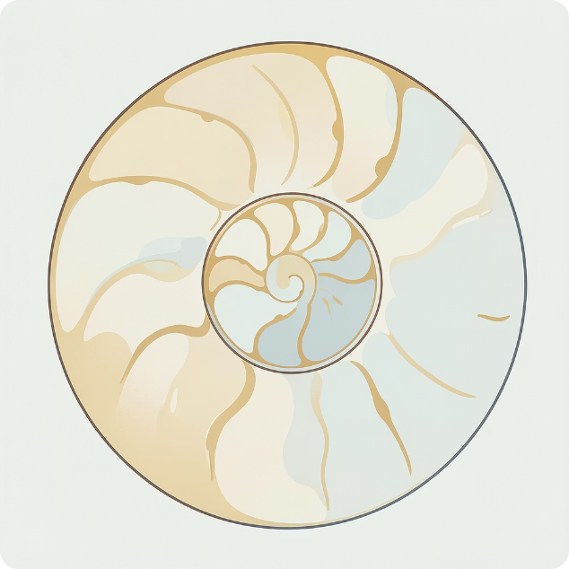
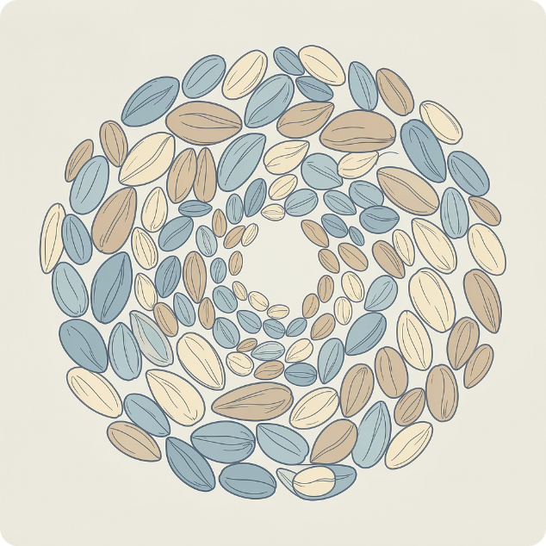
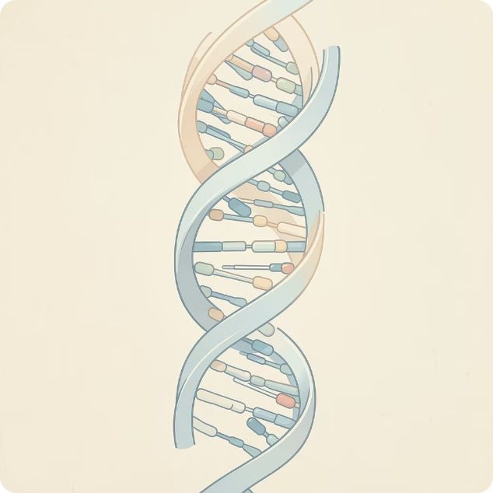
Златното сечение в Природата
Спирали
Растения
Животни
Раковини на охлюви, урагани и галактики следват логаритмична спирала на Φ.
Разположението на листата, венчелистчетата и семената в слънчоглед следва числата на Фибоначи.
Телосложението на животните и структурата на ДНК отразяват златната пропорция.

Slide 5
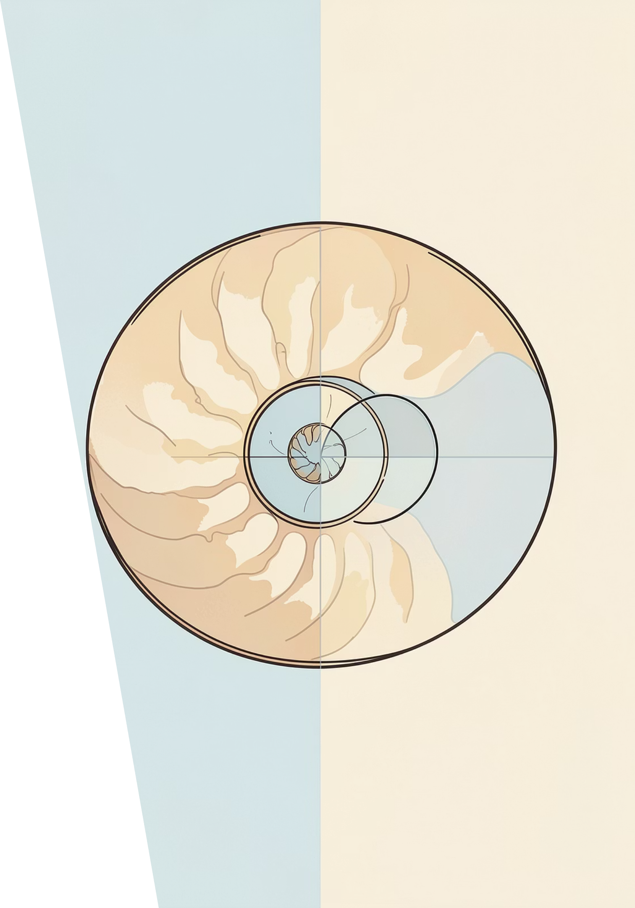
Природата следва математиката
Златната спирала не е просто абстракция — тя е вградена в самата структура на живия свят, от микроскопичните раковини до гигантските галактики.

Slide 6
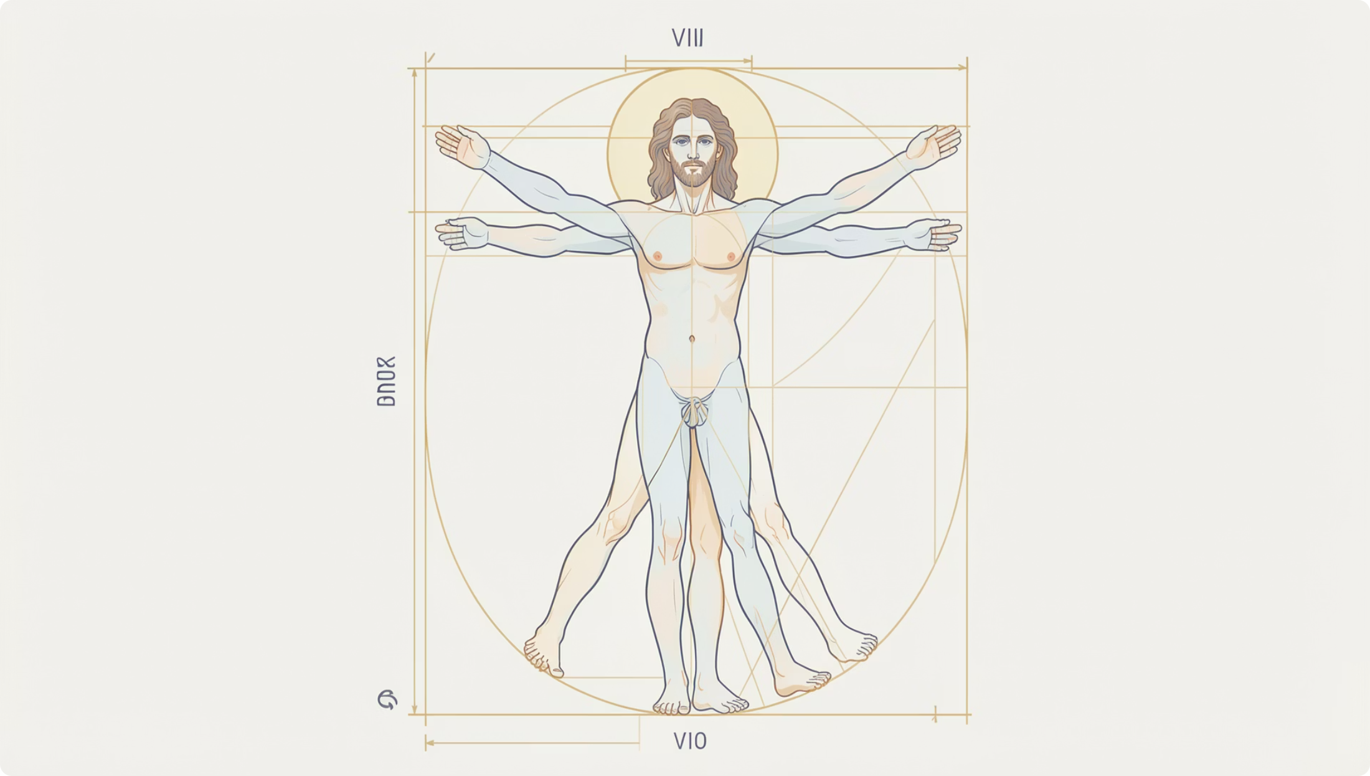
Златното сечение в Човешкото Тяло
Пропорции на лицето
Разстоянията между очите, носа и устата образуват златни съотношения.
Крайници
Съотношението предмишница/китка и бедро/подбедрица клони към 1.618.
Височина и пъп
Пъпът дели тялото на две части в златно съотношение при идеални пропорции.

Slide 7
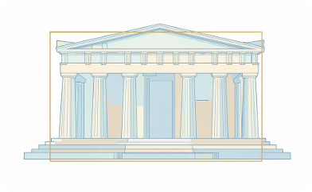
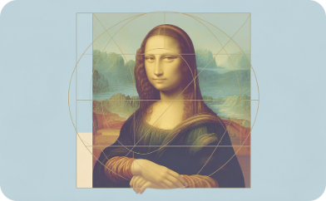
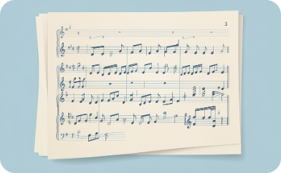
Златното сечение в Изкуството и Архитектурата
Архитектура
Живопис
Музика
Партенонът в Атина и пирамидата в Гиза (предполагаемо) са построени с вградени златни пропорции.
Леонардо да Винчи използва Φ в „Мона Лиза", а Салвадор Дали — в „Тайната вечеря".
Структурата на произведения на Бетовен и Барток предполага съзнателно използване на златното сечение.

Slide 8
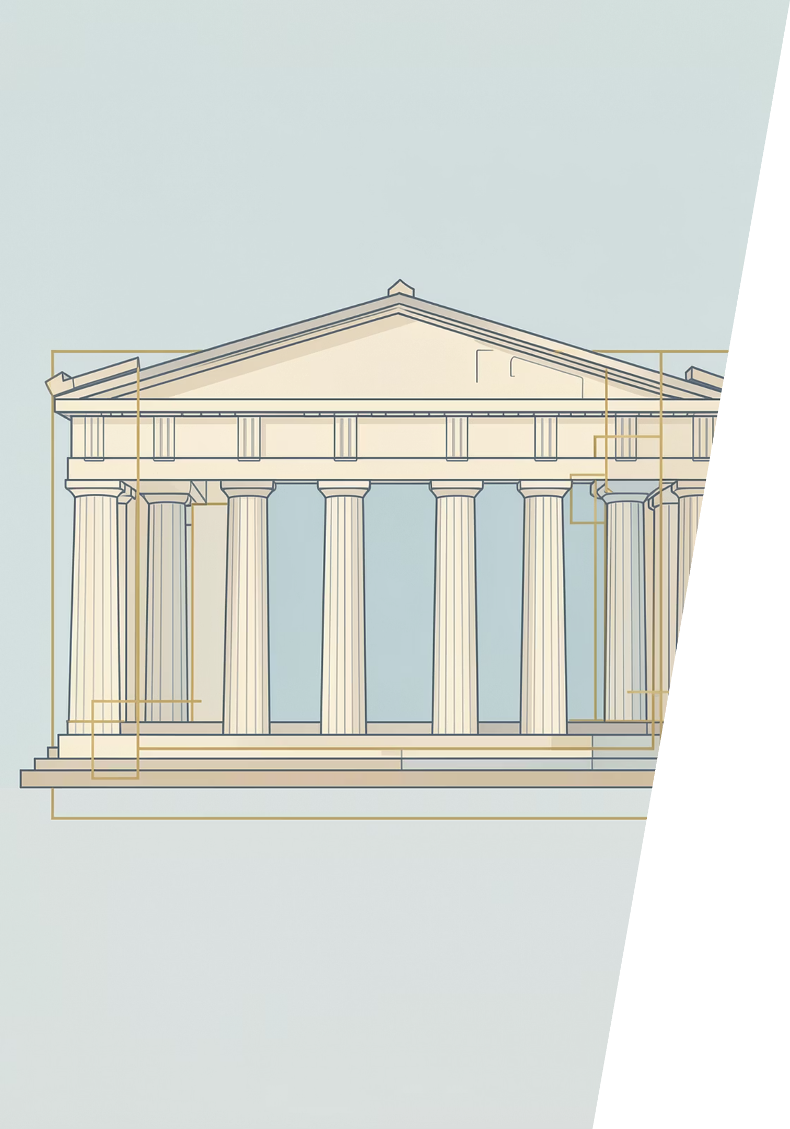
Хармонията на древните майстори
Партенонът е построен около 447 г. пр.н.е. и остава най-цитираният пример за златно сечение в архитектурата. Неговите пропорции създават усещане за съвършен баланс — дори след хилядолетия.

Slide 9
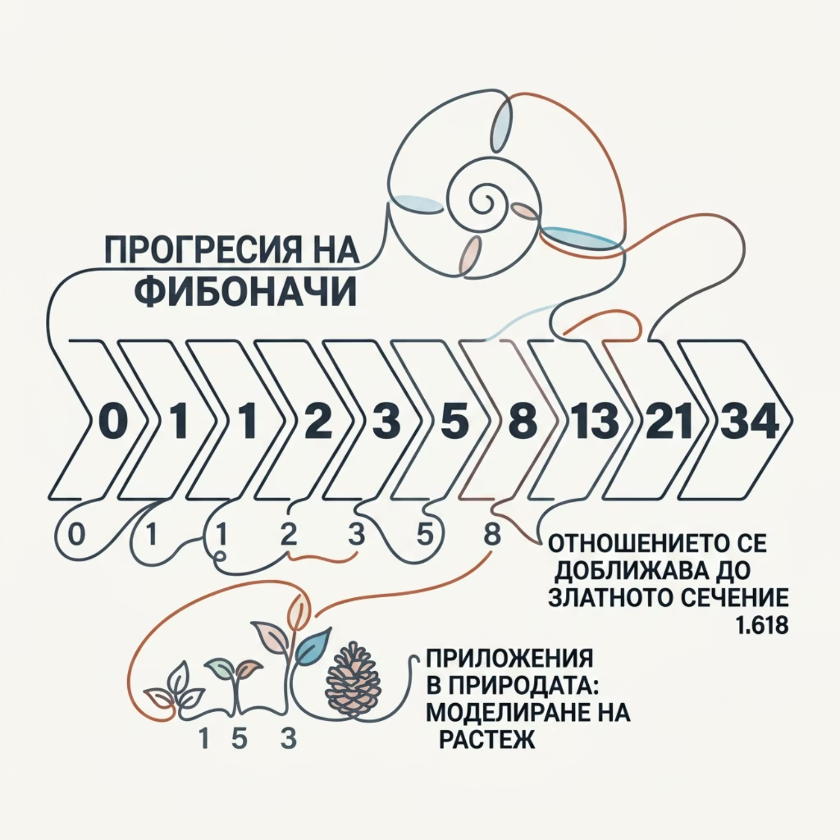


Числата на Фибоначи: Близкият роднина на Фи
Последователността
0, 1, 1, 2, 3, 5, 8, 13, 21, 34...
Всяко число е сбор от предходните две. Съотношението между последователни числа клони към 1.618 — точно Златното сечение.
Приложението на числата на Фибоначи обхваща моделиране на растеж в природата, компютърни алгоритми и финансови пазари.

Slide 10
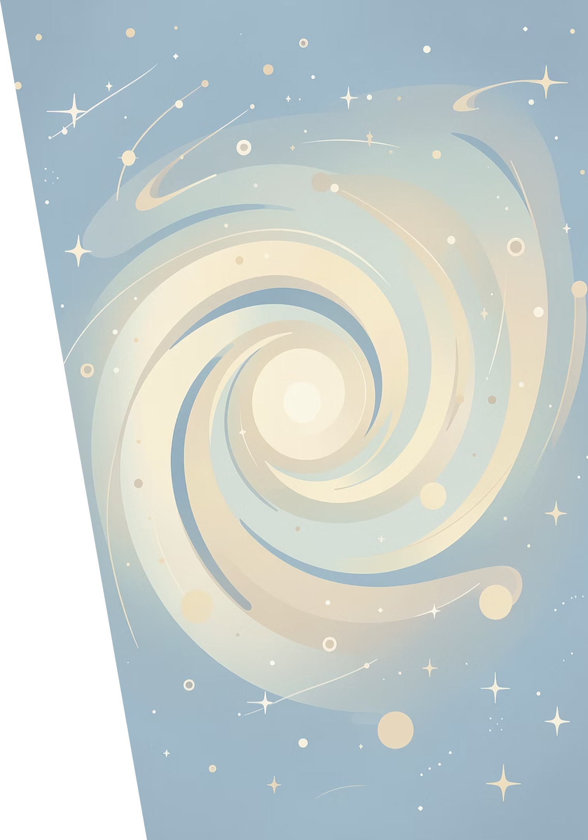
Вечната Красота на Пропорцията
Универсален закон
Непрестанно вдъхновение
Златното сечение е общ език на хармонията — в природата, изкуството и науката.
Откритието продължава да вдъхновява учени, артисти и дизайнери по целия свят.

Slide 11
Благодаря за вниманието!

